Slide 1
আজকের ক্লাসে সবাইকে
স্বাগতম

Slide 2
পরিচিতি
মোঃ লুৎফুর রহমান
সহকারী শিক্ষক (ব্যবসায় শিক্ষা)
মিরপুর ফয়জুন্নেছা উচ্চ বিদ্যালয়, মিরপুর বাজার, বাহুবল, হবিগঞ্জ।
মোবাইল নং ০১৭২৮০৫৭১৭১
বিষয়- ফিন্যান্স ও ব্যাংকিং
শ্রেণি- নবম –দশম
অধ্যায়- ত্রয়োদশ
অধ্যায়ের শিরোনাম- কেন্দীয় ব্যাংক
সময়ঃ ৫০ মিনিট

Slide 3
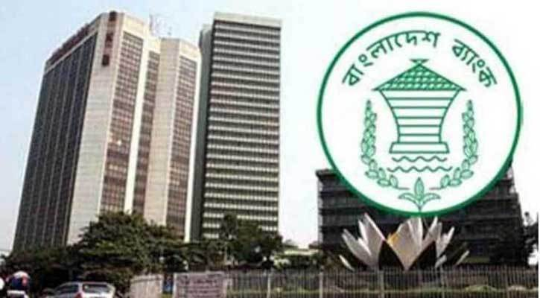
ছবিটা মনোযোগের সহিত দেখো

Slide 4
আজকের পাঠ
কেন্দ্রীয় ব্যাংক

Slide 5
এই পাঠ শেষে আমরা
কেন্দ্রীয় ব্যাংকের গঠন ও ব্যবস্থাপনা সম্পর্কে বলতে পারবে।
কেন্দ্রীয় ব্যাংক ও বাণিজ্যিক ব্যাংকের সম্পর্ক বর্ণনা করতে পারবে।
অর্থনৈতিক উন্নয়নে কেন্দ্রীয় ব্যাংক হিসাবে বাংলাদেশ ব্যাংকের ভূমিকা বর্ণনা করতে পারবে।

Slide 7
বাংলাদেশ ব্যাংকের কর্মকান্ডকে বিভাগভিত্তিক নিম্নলিখিতভাবে উল্লেখ করা যায়ঃ
১. নোট ইস্যু বিভাগ
২. ব্যাংকিং বিভাগ
৩. হিসাব বিভাগ
৪. প্রশাসনিক বিভাগ
৫. ব্যাংকিং নিয়ন্ত্রন বিভাগ
৬। ব্যাংকিং পরিদর্শন বিভাগ
৭. বিনিময় নিয়ন্ত্রন বিভাগ
৮. পরিসংখ্যান বিভাগ
৯. সচিব বিভাগ

Slide 8
একক কাজ
সময়ঃ ৭ মিনিট
কেন্দ্রীয় ব্যাংকের উপর বাণিজ্যিক ব্যাংকের নির্ভরশীলতার কয়েকটি কারণ উল্লেখ কর।
Notes:
সম্মানিত শিক্ষকবৃন্দ, শিক্ষার্থীদের ৪-৫টি দলে ভাগ করে দলিয় কাজ দিবেন ও আদায় করবেন।

Slide 9
কেন্দ্রীয় ব্যাংক ও বাণিজ্যিক ব্যাংকের সম্পর্কঃ
১. বিধিবদ্ধ রিজার্ভ
২. নিকাশ ঘর
৩. কার্যবিবরণী
৪. তথ্য সরবরাহকারী
৫. তারল্য
৬. অভিভাবক
৭. শেষ আশ্রয়স্থাল
৮. সদস্যভুক্তির মাধ্যমে সুযোগ গ্রহণ
৯. ব্যাংকার মক্কেল সম্পর্ক
১০. সহযোগী
১১. সব ব্যাংকের ব্যাংকার

Slide 10
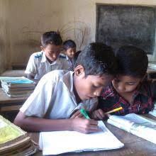
জোড়ায় কাজ
সময়ঃ ৫ মিনিট
প্রতি জোড়ায় ৫টি করে কেন্দ্রীয় ব্যাংক ও বাণিজ্যিক ব্যাংকের সম্পর্ক পয়েন্ট লেখ ।
Notes:
সম্মানিত শিক্ষকবৃন্দ, শিক্ষার্থীদের প্রতি দুই জনে মিলে জোড়ায় কাজ দিবেন ও আদায় করবেন।
সম্মানিত শিক্ষকবৃন্দ, শিক্ষার্থীদের প্রতি দুই জনে মিলে জোড়ায় কাজ দিবেন ও আদায় করবেন।

Slide 11
অর্থনৈতিক উন্নয়নে কেন্দ্রীয় ব্যাংক হিসাবে বাংলাদেশ ব্যাংকের ভূমিকা

Slide 12
দলীয় কাজ
সময়ঃ ৫ মিনিট
অর্থনৈতিক উন্নয়নে কেন্দ্রীয় ব্যাংক হিসাবে বাংলাদেশ ব্যাংকের ভূমিকা লিখ।
Notes:
সম্মানিত শিক্ষকবৃন্দ, শিক্ষার্থীদের প্রতি দুই জনে মিলে জোড়ায় কাজ দিবেন ও আদায় করবেন।
সম্মানিত শিক্ষকবৃন্দ, শিক্ষার্থীদের প্রতি দুই জনে মিলে জোড়ায় কাজ দিবেন ও আদায় করবেন।

Slide 13
মূল্যায়ন
(ক) কেন্দ্রিয় ব্যাংক কার ব্যাংক?
(ক)
ব্যক্তিগত
(খ)
সরকারের
(গ)
সমাজের
(ঘ)
বিশ্বের

Slide 14
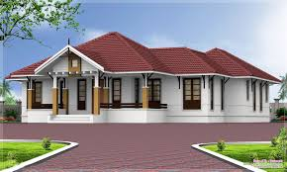
বাড়ির কাজ
কেন্দ্রীয় ব্যাংক বাণিজ্যিক ব্যাংকে কী কী কাজে সহায়তা করে তা একটি তালিকা তৈরি কর।

Slide 15
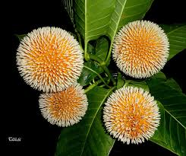
ধন্যবাদ

